Slide 1

人教版选修3-2
第四章 电磁感应
第二节 探究电磁感应的产生条件

Slide 2

上节回顾
奥斯特梦圆电生磁，
法拉第心系磁生电。

Slide 3
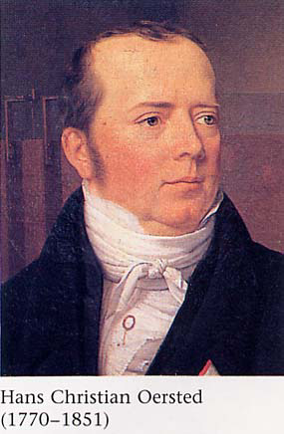
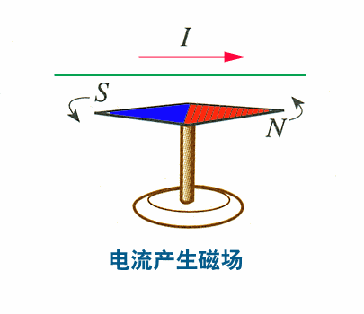
上节回顾
Notes:
奥斯特在一次偶然的机会发现通电导线周围存在磁场，从此打开了电磁学的大门。

Slide 4
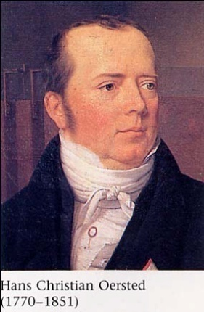
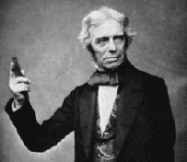
上节回顾
“电能生磁”！
“磁生电”？
Notes:
既然电能生磁，那么磁能不能生电呢？很自然会想到这样一个问题，法拉第坚信“磁一定能够生电”。请大家猜一猜法拉第手上拿的是什么？

Slide 5
上节回顾
“磁生电”是在变化、运动过程中才能出现的效应！
变化的电流
变化的磁场
运动的恒定电流
运动的磁铁
在磁场中运动的导体
Notes:
法拉第通过多次实验发现，磁生电是在变化、运动过程中才能出现的效应，他把这些变化和运动分为5类，即。。。。。。。。

Slide 6
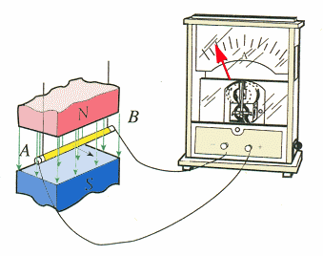
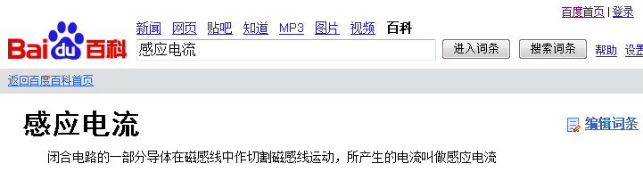
重温初中时光
Notes:
初中时候，我们也曾学过感应电流，当闭合电路的一部分切割磁感线时，电路中产生感应电流。下面是百度百科中对感应电流的解释。

Slide 7
第一部分 实验认知

Slide 8
实验1
放大器
多匝导线
眼见为实
Notes:
我们来重做这个实验，实验现象不明显。两种可能，一是无感应电流，二是感应电流太小。
下面我们在电路中接入可以放大电流的元件，再看，指针偏转了！说明确实存在感应电流！
如果不用放大器，那我们就看不到感应电流，怎么办？
//示范干电池的串联..
我们用多匝导线来做这个实验，效果非常好！
用导线弯成多匝，然后展开，说明其是串联关系
这也是一个放大思想！
以后实验一般都用线圈。

Slide 9
问题1：
如何才能在回路中产生感应电流？
问题2：
假如ab棒不动，还能设法产生感应电流吗？
Notes:
那么请你想想看，如何才能在回路中产生感应电流？
答：当切割时。
那么如果ab棒不动，还能设法产生感应电流吗？
答：让磁铁运动即可。

Slide 10
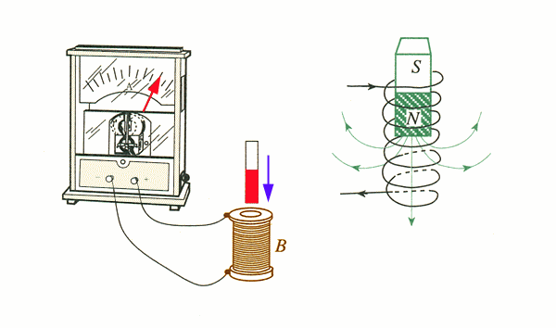
实验2
多匝线圈，还是一种放大思想
Notes:
现在来看一下，磁铁的运动是否能产生感应电流。
这个实验装置中多匝线圈的作用还是把电流放大。

Slide 11
磁铁的运动 | 表针的摆动方向 | 磁铁的运动 | 表针的摆动方向
N极插入线圈 |  | S极插入线圈
N极停在线圈中 | 不摆动 | S极停在线圈中 | 不摆动
N极从线圈中抽出 |  | S极从线圈中抽出
结论：只有磁铁相对线圈运动时，有电流产生。磁铁相对线圈静止时，没有电流产生。
相对
相对

Slide 12
问题：
假如磁铁不动，还能设法产生感应电流吗？
相对运动！

Slide 13
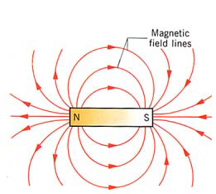
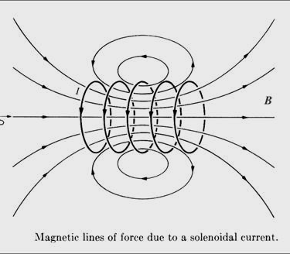
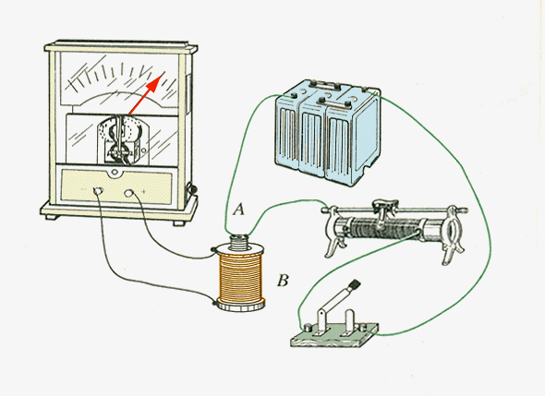
条形磁铁的磁场
通电螺线管的磁场
替换后实验！

Slide 14
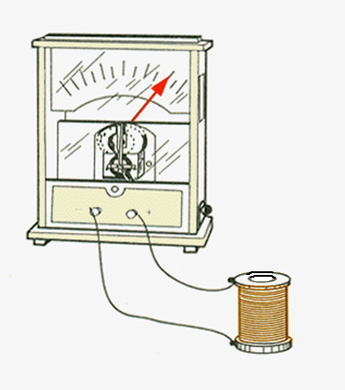
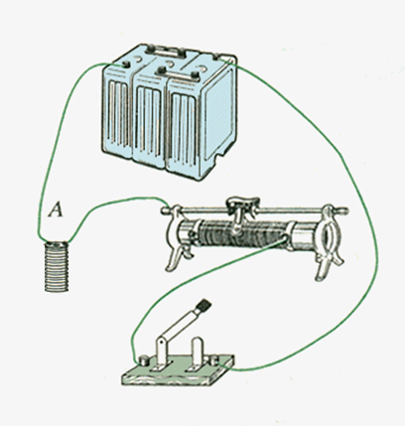
电路相互独立！

Slide 15
实验3

Slide 16
问题1：
通电螺线管A静止在螺线管B内，会在 B回路中产生感应电流吗？
问题2：
你认为该如何操作才能在B回路中产生感应电流？
a.线圈的插与拔

Slide 17
开关闭合瞬间
有
左
开关断开瞬间
有
右
开关闭合状态
无
无
运动
b.开关的开与合
变化
电流变化
磁场变化

Slide 18
滑动变阻器滑动时
向左滑动
右
向右滑动
左
c.滑动变阻器的作用
总电阻变化
电流变化
磁场变化

Slide 19
第二部分 分析论证

Slide 20
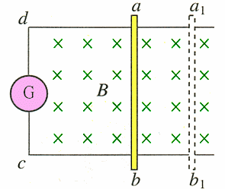
模型归类
①切割类
②变化类
Notes:
是否应该1.2为一类，3为另一类？

Slide 21
条件分析
B不变，S变
S不变，B变
Φ=BS
Φ=BS
相对运动
Φ=BS 变！
磁场变化

Slide 22
结论：
只要穿过闭合电路的磁通量发生变化，闭合电路中就有感应电流。

Slide 23
第三部分 判断应用

Slide 24

问题
如图所示，把矩形闭合线圈放在匀强磁场中，线圈平面与磁感线平行，下面能使线圈产生感应电流的是（ ）
A．线圈沿磁感线方向移动
B．线圈沿垂直磁感线方向做移动
C．线圈以ab边为轴匀速转动
D．线圈以bc边为轴匀速转动
C

Slide 25
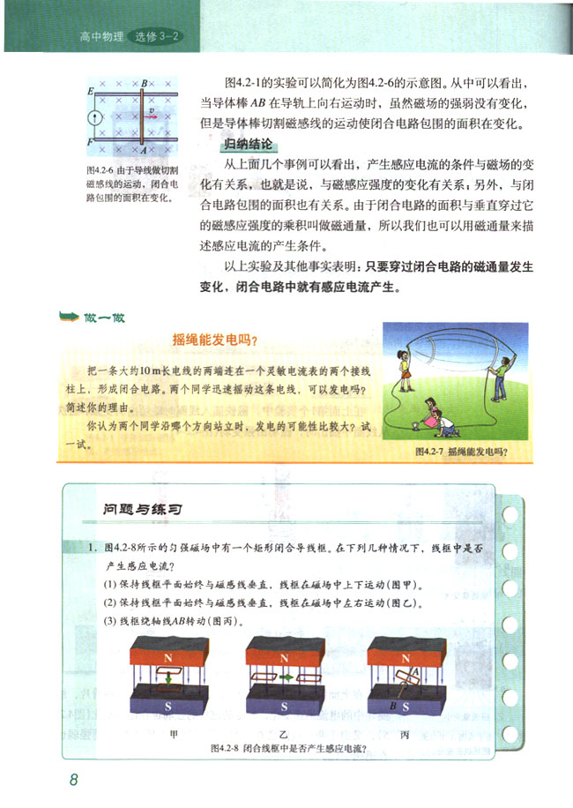

现象探究
Notes:
我和某一位同学先来
然后另外找两位同学。
让谁出洋相？

Slide 26
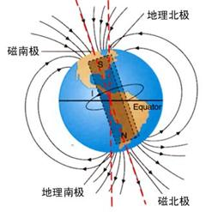
请问：
甲乙什么方向站立最有可能发出电来？

Slide 27
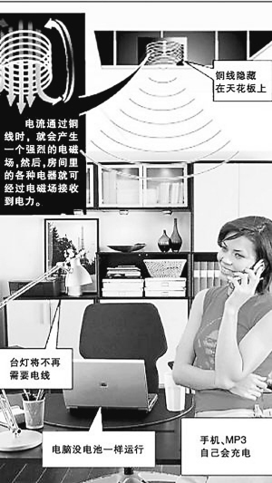
最新科技应用

Slide 28
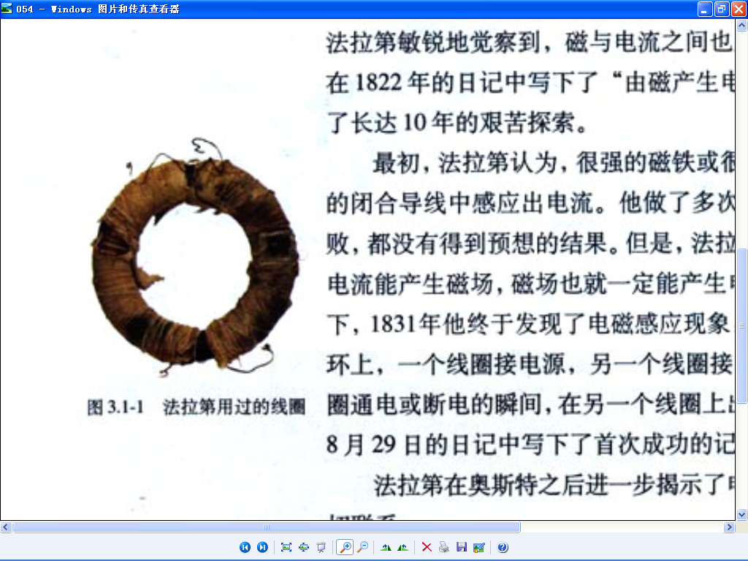
1831年, 法拉第的成功实验
G
电源

Slide 29
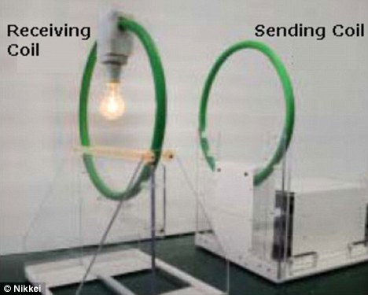
新型无线充电器可为一米外设备充电
据英国《每日邮报》报道，日本科学家研制了一种新型无线充电器并进行了成功演示。这种新型充电器能够为1米外的设备充电，随着它的出现和普及，我们将在某一天与电源插头说“再见”。

Slide 30
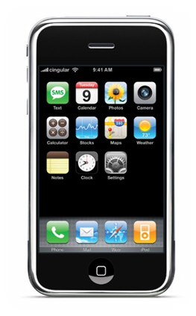
Gear4 日前在香港举办记者会，宣布在香港推出一系列 iPhone 产品，其中以上图的无线充电器最受曯目。该无线充电器使用无线充电技术，把套上特别保护套的 iPhone 放在该无线充电版上即可充电。预计 12月推出，售价未有公布。

Slide 31
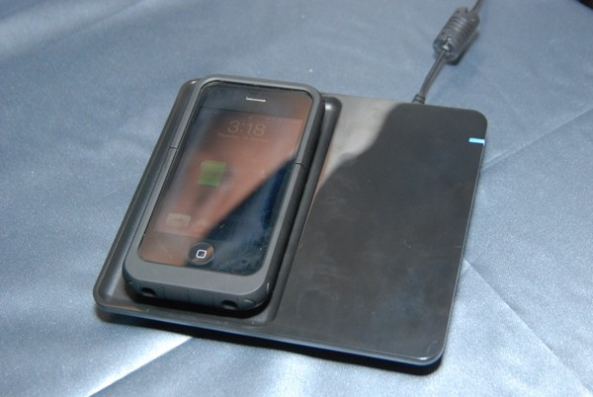

Slide 32
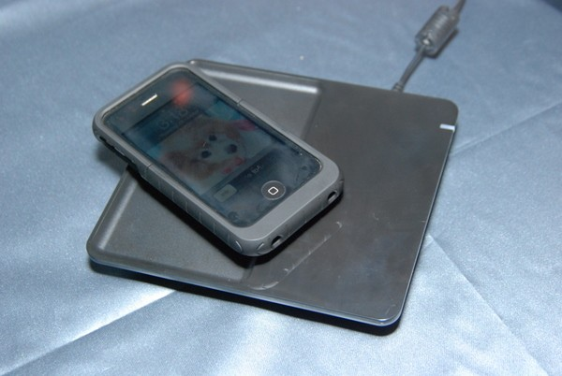

Slide 33
课后习题1

Slide 34
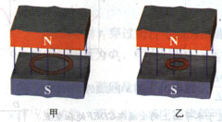
课后习题2

Slide 35
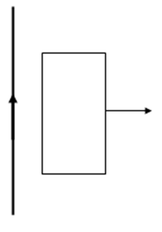
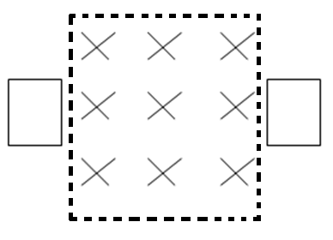
课后习题3

Slide 36
第四部分 小结

Slide 37
①从几个“磁生电”现象到统一的规律：
磁通量发生变化，产生感应电流。
②磁通量的是否变化要看磁感应强度B和正对面积S的乘积是否变化。

Slide 38


